Slide 1

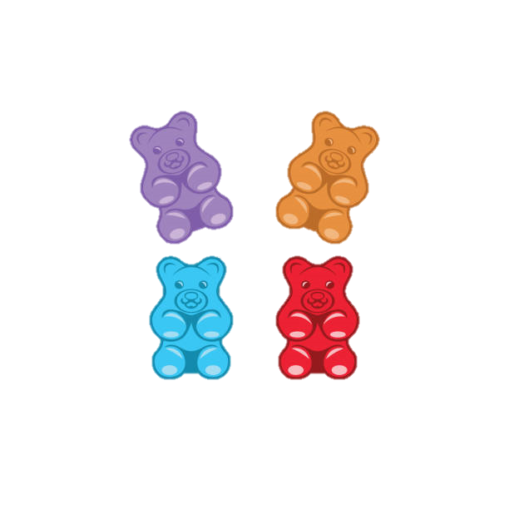









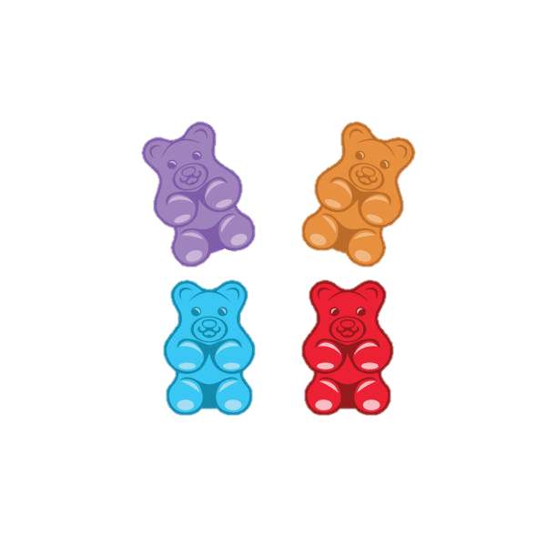


ŻU
ŻE
ŻA
ŻE
ŻU
ŻO
ŻA
ŻO
ŻU

